Slide 1
Associação Paulistana

Slide 2
“Procura apresentar-te a Deus aprovado, como obreiro que não tem do que se envergonhar, que maneja bem a palavra da verdade”.
II Timóteo 2:15
Associação Paulistana

Slide 3
Pensamento
“A espada do Espírito, que é a Palavra de Deus, é a única espada que posso com segurança usar”.
O Lar Adventista, p. 180
Associação Paulistana

Slide 4
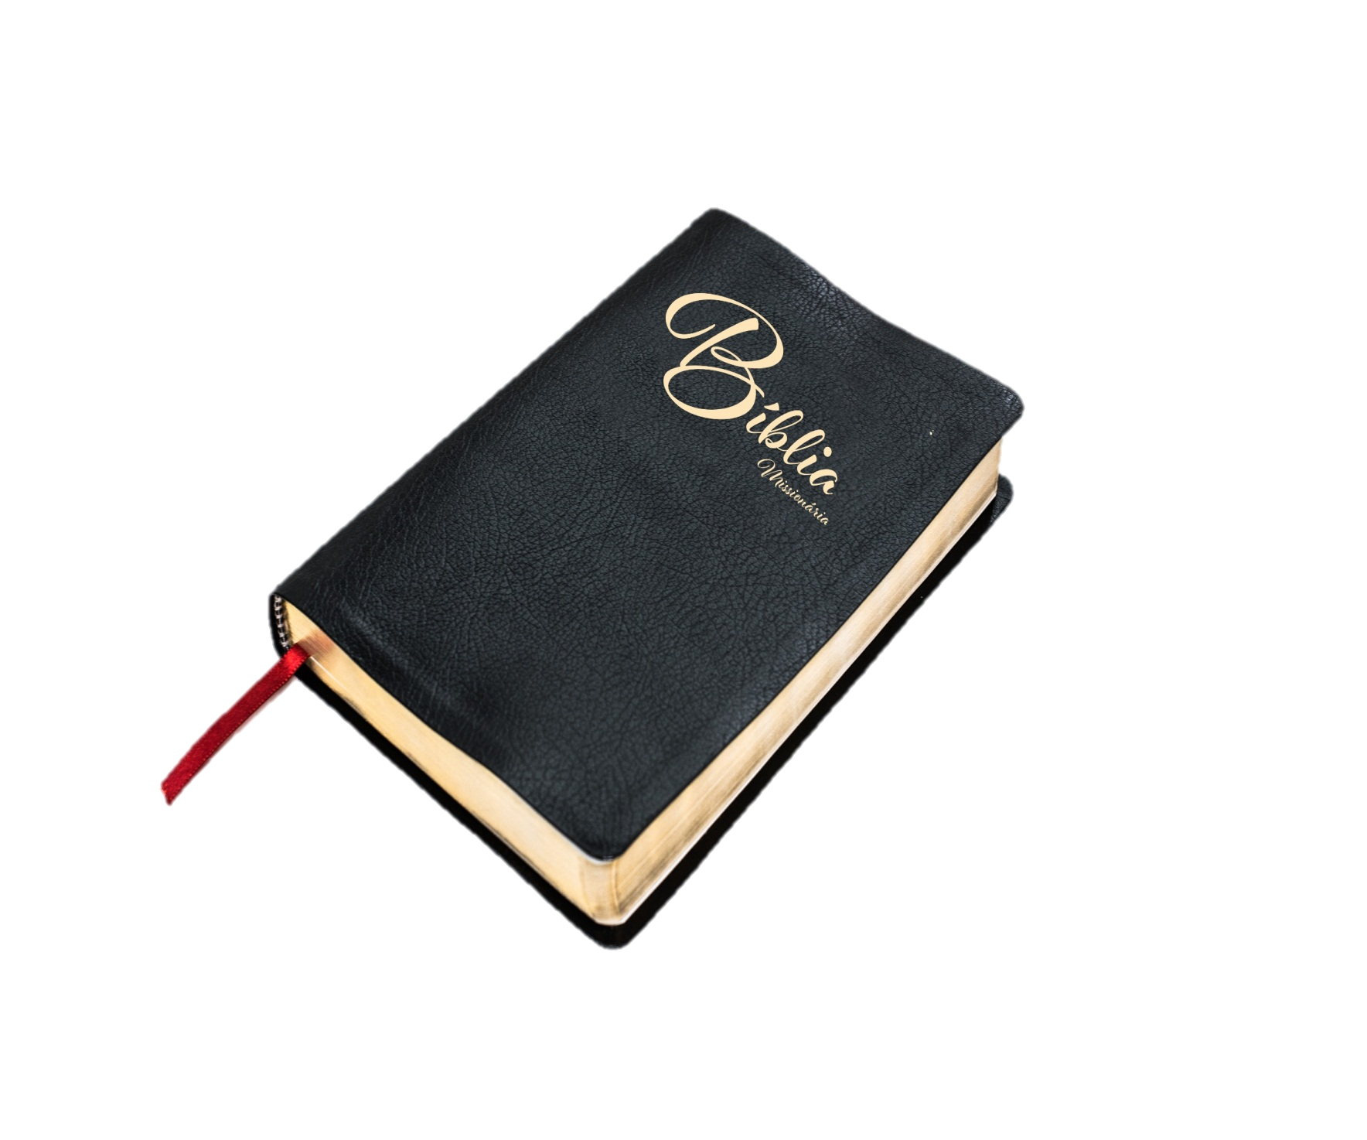
Associação Paulistana

Slide 5
Estudos bíblicos em cadeia
Textos bíblicos e comentários na mesma página do versículo bíblico em estudo
Associação Paulistana

Slide 6
Estudos bíblicos em cadeia
Sequência de perguntas e comentários ao longo da Bíblia
Associação Paulistana

Slide 7
Estudos bíblicos em cadeia
Passagem bíblica 1 + indicação da passagem 2
Passagem bíblica 2 + indicação da passagem 3
Passagem bíblica 3 + indicação da passagem 4
Associação Paulistana

Slide 8
Comentário e pergunta seguinte
Comentário sobre a passagem bíblica em estudo
Passagem bíblica seguinte
Associação Paulistana
Pergunta seguinte

Slide 9
Diferenciação por cores
Azul = Ouvindo a Voz de Deus
Cinza = Revelações de Esperança
Associação Paulistana

Slide 10
Localização visual das passagens
A indicação visual da passagem bíblica ao lado do versículo em estudo ajuda a localizar as passagens com mais facilidade
Associação Paulistana

Slide 11
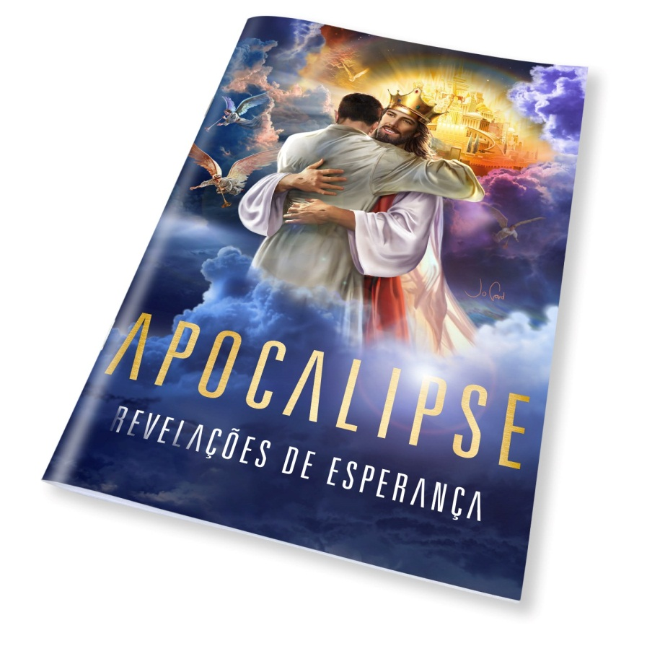
Integração com o novo estudo bíblico Revelações de Esperança
=
21 lições com:
Perguntas, passagens e comentários.
Associação Paulistana

Slide 12
+ 100 Estudos para PGs
Quebra-gelo
Conhecendo e interpretando o texto
Aplicação do texto
Associação Paulistana

Slide 13
Textos difíceis da Bíblia
Argumento & Resposta
Associação Paulistana

Slide 14
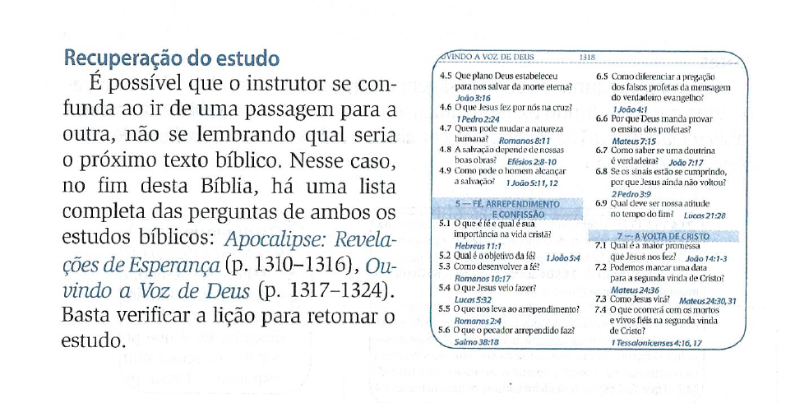
Retomada de estudo, caso o instrutor se perca
Associação Paulistana

Slide 15
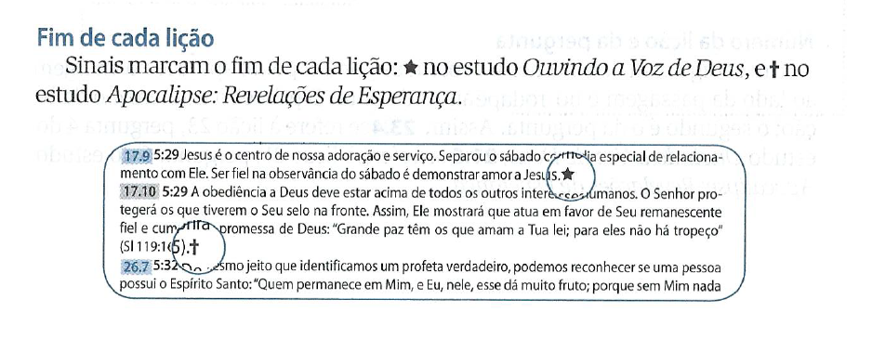
Sinais que marcam o fim de
cada lição
Associação Paulistana

Slide 16
Aplicativo Apocalipse, animação 3D e realidade aumentada
Estudos
Animações 3D surgindo no ambiente físico
Cards ou AR Codes
Associação Paulistana

Slide 17
Aplicativo Apocalipse, animação 3D e realidade aumentada
Som
Associação Paulistana

Slide 18
Aplicativo Apocalipse, animação 3D e realidade aumentada
Associação Paulistana

Slide 19
Aplicativo Apocalipse, animação 3D e realidade aumentada
Associação Paulistana

Slide 20
Guia prático para estudo da palavra de Deus.
Contém 200 estudos, que respondem cerca de quatro mil perguntas importantes sobre temas bíblicos como:
Como dar estudos bíblicos?
O Sábado no Novo Testamento.
O sábado na história.
União dos crentes.
Importância da oração.
Visita aos enfermos.
Inveja, ciúmes e ódio.
Etc.
Associação Paulistana

Slide 21
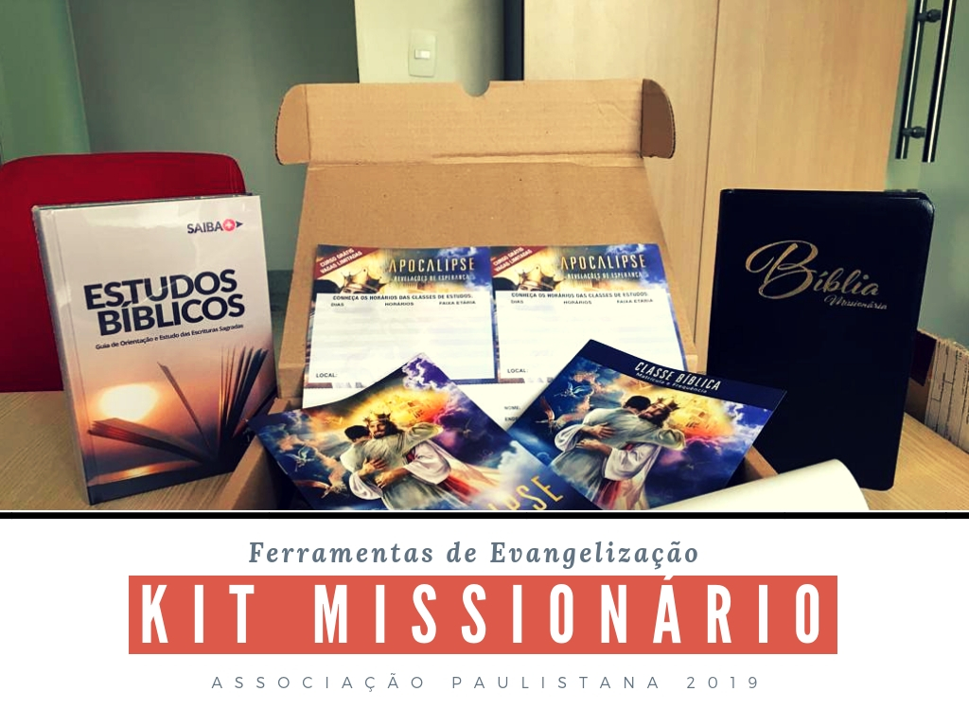
Associação Paulistana
Associação Paulistana

Slide 22
Associação Paulistana
Associação Paulistana

Slide 23
Associação Paulistana
Associação Paulistana

Slide 24
Associação Paulistana
Associação Paulistana

Slide 25
Qual a melhor maneira de utilizar esses KITS na sua Igreja?
Associação Paulistana

